Slide 1
Реализация государственной политики, направленной на противодействие потреблению табака в Российской Федерации
РОССИЯ 2015

Slide 2
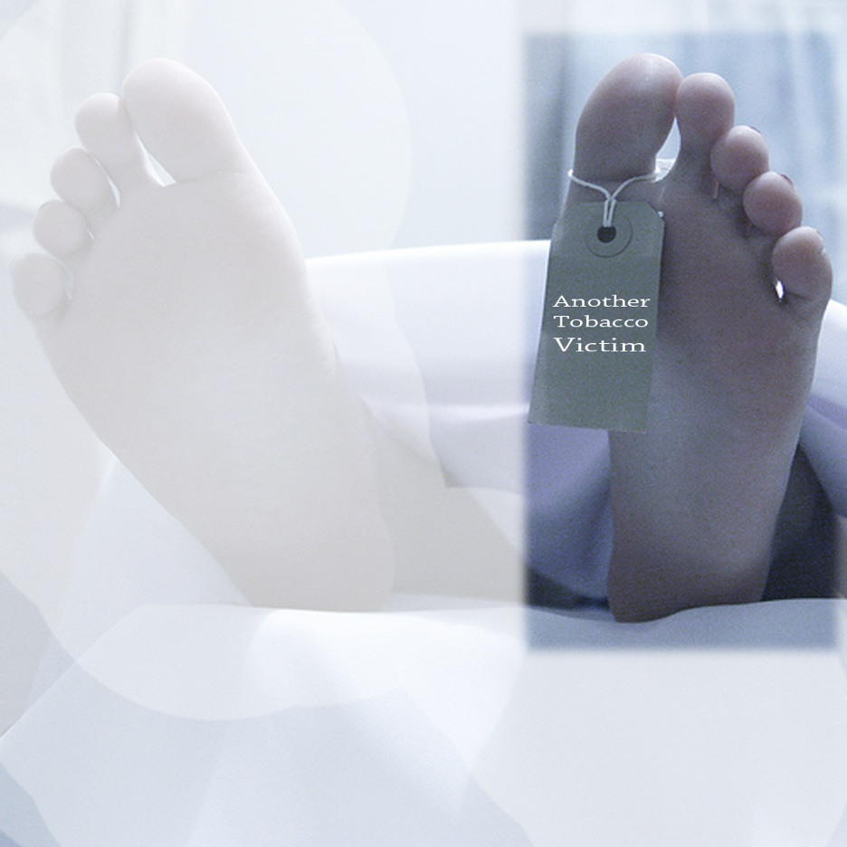
Табачная эпидемия в России до начала антитабачной кампании (2008-2009)
43,9млн. взрослого населения курит = 40%:
Курит взрослых мужчин - 60.2%
Курит взрослых женщин - 21.7%
330,000-400,000 смертей ежегодно
17% потерянных лет жизни связано с потреблением табака
86.4% курильщиков ежедневно выкуривают в среднем 17 сигарет в день
34.9% взрослого населения подвержено воздействию вторичного дыма на рабочих местах

Slide 3
Рамочная конвенция ВОЗ по борьбе против табака
Федеральный закон от 24.04.2008 №51-ФЗ
«О присоединении Российской Федерации к Рамочной конвенции ВОЗ по борьбе против табака»
Распоряжение Правительства Российской Федерации от 13октября 2008 г. № 1478-р
«О возложении на Минздрав России функций по координации проведения работ и обеспечению
выполнения Российской Федерацией обязательств, вытекающих из Рамочной конвенции ВОЗ по борьбе против табака»
Минздрав России
Координация деятельности по борьбе против табака
Федеральное Собрание Российской Федерации
Федеральные органы исполнительной власти
Гражданское общество
Координационный совет по борьбе против табака
рассмотрение вопросов по обеспечению выполнения Российской Федерацией обязательств, вытекающих из Рамочной конвенции ВОЗ по борьбе против табака
Координационные советы по борьбе против табака при органах государственной власти субъектов Российской Федерации
Notes:
Система мероприятий по охране здоровья населения в современных условиях эксплуатации ядерно- и радиационно- опасных объектов, использования источников ионизирующего излучения и постоянной готовности к потенциальным аварийным ситуациям, связанным с радиационным воздействием, должна базироваться на научно-обоснованной оценке радиационных рисков для здоровья и прогнозе радиологических последствий.
В настоящее время действует Федеральный закон от 9 января 1996 г. № 3-ФЗ «О радиационной безопасности населения» (далее - Закон), который не учитывает изменения в системе радиационной защиты и требования радиационной безопасности, выработанные в последние 15 лет международными профессиональными и экспертными сообществами, при участии России и закреплённые в различных документах Международной комиссии по радиологической защите (МКРЗ) и Международного агентства по атомной энергии (МАГАТЭ).
Назрела необходимость создания единой нормативно-методической и законодательной базы в области радиационной безопасности в свете реализации основных принципов Основ государственной политики области обеспечения ядерной и радиационной безопасности на период до 2025 года, утвержденных Президентом Российской Федерации от 1 марта 2012 г. № Пр-539 (далее - Основы ядерной и радиационной безопасности):
гармонизация законодательства Российской Федерации с международным законодательством на основе правоприменительной практики (раздел IV, 9б);
реализация принципа социально приемлемого риска (раздел IV, 9д).
Необходимо отметить, что концепция социально приемлемого радиационного риска для здоровья человека является фундаментальной основой для системы ограничения индивидуальных доз облучения при воздействии ионизирующего излучения.
По нашему мнению Закон требует гармонизации, в первую очередь, с Рекомендациями МКРЗ 2007 г. (Публикация 103 МКРЗ) [1], Глоссарием МАГАТЭ 2007 г. [2], Основами безопасности МАГАТЭ 2007 г. (№ SF-1) [3], требованиями Международных основных норм безопасности (МОНБ) МАГАТЭ 2011 г. (№ GSR Part 3) [4] и др.

Slide 4
Концепция осуществления политики противодействия
потреблению табака на 2010-2015
Ценовые и налоговые меры по сокращению спроса на табак
Защита от воздействия табачного дыма
Меры по снижению количества вредных веществ в табачных изделиях и информированию потребителей табака
Просвещение и информирование населения о вреде потребления табака
Поэтапный запрет рекламы, спонсорства и стимулирования продажи табачных изделий
Организация медицинской помощи населению, направленной на отказ от потребления табака, и лечения табачной зависимости
Предотвращение незаконной торговли табачными изделиями
Недопущение продажи табачных изделий несовершеннолетним и несовершеннолетними

Slide 5
План мероприятий по реализации концепции
ОСНОВНЫЕ МЕРОПРИЯТИЯ
Внесение изменений в законодательство Российской Федерации в связи с присоединением к Рамочной конвенции ВОЗ по борьбе против табака
Реализация комплекса мер, направленных на снижение потребления табака
Мониторинг, оценка эффективности и механизм реализации Концепции

Slide 6
План мероприятий по реализации концепции
ПРЕДОТВРАЩЕНИЕ НЕЗАКОННОЙ ТОРГОВЛИ ТАБАЧНЫМИ ИЗДЕЛИЯМИ (СТАТЬЯ 15 РКБТ)
ЗАПРЕТ КУРЕНИЯ В ОБЩЕСТВЕННЫХ МЕСТАХ С ИЮНЯ 2013 Г,
(СТАТЬЯ 8 РКБТ)
в заведениях общественного питания – с июня 2014 г.
ЦЕНОВЫЕ И НАЛОГОВЫЕ МЕРЫ
(СТАТЬЯ 6 РКБТ)
ФЕДЕРАЛЬНЫЙ ЗАКОН ОТ 23.02.2013 № 15-ФЗ «ОБ ОХРАНЕ ЗДОРОВЬЯ ГРАЖДАН ОТ ВОЗДЕЙСТВИЯ ОКРУЖАЮЩЕГО ТАБАЧНОГО ДЫМА И ПОСЛЕДСТВИЙ ПОТРЕБЛЕНИЯ ТАБАКА»
ОРГАНИЗАЦИЯ МЕДИЦИНСКОЙ ПОМОЩИ НАСЕЛЕНИЮ ПО ОТКАЗУ ОТ ПОТРЕБЛЕНИЯ ТАБАКА
(СТАТЬЯ 14 РКБТ)
ЗАПРЕТ ОТКРЫТОЙ ВЫКЛАДКИ ТАБАЧНОЙ ПРОДУКЦИИ В МЕСТАХ ПРОДАЖ
(СТАТЬЯ 13 РКБТ)
ЗАПРЕТ РЕКЛАМЫ, СТИМУЛИРОВАНИЯ И СПОНСОРСТВА ТАБАКА
(СТАТЬЯ 13 РКБТ)
ЗАПРЕТ ПРОДАЖИ ТАБАКА В КИСКАХ, ПРЕДОТВРАЩЕНИЕ ПРОДАЖИ ТАБАКА НЕСОВЕРШЕННО
ЛЕТНИМ
(СТАТЬЯ 16 РКБТ)
ИНФОРМИРОВАНИЕ НАСЕЛЕНИЯ О ВРЕДНОМ ВОЗДЕЙСТВИИ ТАБАЧНОГО ДЫМА (СТАТЬЯ 12 РКБТ)

Slide 7
Федеральный закон от 21.10.2013 г. № 274-ФЗ «О внесении изменений в Кодекс Российской Федерации об административных правонарушениях и статьи 23 и 38 Федерального закона «О рекламе»
Кодекс Российской Федерации об административных правонарушениях
Федеральный закон «О рекламе»
Вовлечение несовершеннолетнего в процесс потребления табака
Введен полный запрет рекламы, спонсорства, стимулирования продажи табака, табачных изделий, табачной продукции и курительных принадлежностей
Нарушение запрета на курение табака на объектах и территориях
Нарушение запрета на курение табака на детских площадках
Несоблюдение требований к знаку о запрете курения
Несоблюдение требований к выделению мест на открытом воздухе либо выделению и оборудованию изолированных помещений для курения табака
Несоблюдение запрета торговли табачной продукцией и табачными изделиями
Notes:
Система мероприятий по охране здоровья населения в современных условиях эксплуатации ядерно- и радиационно- опасных объектов, использования источников ионизирующего излучения и постоянной готовности к потенциальным аварийным ситуациям, связанным с радиационным воздействием, должна базироваться на научно-обоснованной оценке радиационных рисков для здоровья и прогнозе радиологических последствий.
В настоящее время действует Федеральный закон от 9 января 1996 г. № 3-ФЗ «О радиационной безопасности населения» (далее - Закон), который не учитывает изменения в системе радиационной защиты и требования радиационной безопасности, выработанные в последние 15 лет международными профессиональными и экспертными сообществами, при участии России и закреплённые в различных документах Международной комиссии по радиологической защите (МКРЗ) и Международного агентства по атомной энергии (МАГАТЭ).
Назрела необходимость создания единой нормативно-методической и законодательной базы в области радиационной безопасности в свете реализации основных принципов Основ государственной политики области обеспечения ядерной и радиационной безопасности на период до 2025 года, утвержденных Президентом Российской Федерации от 1 марта 2012 г. № Пр-539 (далее - Основы ядерной и радиационной безопасности):
гармонизация законодательства Российской Федерации с международным законодательством на основе правоприменительной практики (раздел IV, 9б);
реализация принципа социально приемлемого риска (раздел IV, 9д).
Необходимо отметить, что концепция социально приемлемого радиационного риска для здоровья человека является фундаментальной основой для системы ограничения индивидуальных доз облучения при воздействии ионизирующего излучения.
По нашему мнению Закон требует гармонизации, в первую очередь, с Рекомендациями МКРЗ 2007 г. (Публикация 103 МКРЗ) [1], Глоссарием МАГАТЭ 2007 г. [2], Основами безопасности МАГАТЭ 2007 г. (№ SF-1) [3], требованиями Международных основных норм безопасности (МОНБ) МАГАТЭ 2011 г. (№ GSR Part 3) [4] и др.

Slide 8
Ведомственные подзаконные акты
Приказ Минздрава России «О соблюдении норм законодательства в сфере охраны здоровья граждан от воздействия окружающего табачного дыма и последствии потребления табака на территориях и помещениях»
Приказ Минздрава России от 05.05.2012 № 490н «Об утверждении предупредительных надписей о вреде курения, сопровождаемых рисунками»
Приказ Минздрава России от 30.05.2013 № 339н «Об утверждении порядка согласования материалов, подготовленных органами государственной власти субъектов Российской Федерации для информирования населения о вреде потребления табака»
Приказ Минздрава России от 12 мая 2014 г. № 214н «Об утверждении требований к знаку о запрете курения и к порядку его размещения»
Приказ Минздрава России от 12.05.2014 N 215н «Об утверждении перечня документов, удостоверяющих личность и позволяющих установить возраст покупателя табачной продукции»
Notes:
Система мероприятий по охране здоровья населения в современных условиях эксплуатации ядерно- и радиационно- опасных объектов, использования источников ионизирующего излучения и постоянной готовности к потенциальным аварийным ситуациям, связанным с радиационным воздействием, должна базироваться на научно-обоснованной оценке радиационных рисков для здоровья и прогнозе радиологических последствий.
В настоящее время действует Федеральный закон от 9 января 1996 г. № 3-ФЗ «О радиационной безопасности населения» (далее - Закон), который не учитывает изменения в системе радиационной защиты и требования радиационной безопасности, выработанные в последние 15 лет международными профессиональными и экспертными сообществами, при участии России и закреплённые в различных документах Международной комиссии по радиологической защите (МКРЗ) и Международного агентства по атомной энергии (МАГАТЭ).
Назрела необходимость создания единой нормативно-методической и законодательной базы в области радиационной безопасности в свете реализации основных принципов Основ государственной политики области обеспечения ядерной и радиационной безопасности на период до 2025 года, утвержденных Президентом Российской Федерации от 1 марта 2012 г. № Пр-539 (далее - Основы ядерной и радиационной безопасности):
гармонизация законодательства Российской Федерации с международным законодательством на основе правоприменительной практики (раздел IV, 9б);
реализация принципа социально приемлемого риска (раздел IV, 9д).
Необходимо отметить, что концепция социально приемлемого радиационного риска для здоровья человека является фундаментальной основой для системы ограничения индивидуальных доз облучения при воздействии ионизирующего излучения.
По нашему мнению Закон требует гармонизации, в первую очередь, с Рекомендациями МКРЗ 2007 г. (Публикация 103 МКРЗ) [1], Глоссарием МАГАТЭ 2007 г. [2], Основами безопасности МАГАТЭ 2007 г. (№ SF-1) [3], требованиями Международных основных норм безопасности (МОНБ) МАГАТЭ 2011 г. (№ GSR Part 3) [4] и др.

Slide 9
Мониторинг и оценка эффективности реализации мероприятий, направленных на предотвращение воздействия окружающего табачного дыма и сокращение потребления табака
Федеральная служба по надзору в сфере защиты прав потребителей и благополучия человека
Федеральная служба государственной статистики
Статистические данные
Министерство здравоохранения
Разработка мероприятий по противодействию потреблению табака
Информирование органов исполнительной власти субъектов Российской Федерации, органов местного самоуправления и населения о масштабах потребления табака на территории Российской Федерации и реализуемых и (или) планируемых мероприятиях по сокращению его потребления
Notes:
Система мероприятий по охране здоровья населения в современных условиях эксплуатации ядерно- и радиационно- опасных объектов, использования источников ионизирующего излучения и постоянной готовности к потенциальным аварийным ситуациям, связанным с радиационным воздействием, должна базироваться на научно-обоснованной оценке радиационных рисков для здоровья и прогнозе радиологических последствий.
В настоящее время действует Федеральный закон от 9 января 1996 г. № 3-ФЗ «О радиационной безопасности населения» (далее - Закон), который не учитывает изменения в системе радиационной защиты и требования радиационной безопасности, выработанные в последние 15 лет международными профессиональными и экспертными сообществами, при участии России и закреплённые в различных документах Международной комиссии по радиологической защите (МКРЗ) и Международного агентства по атомной энергии (МАГАТЭ).
Назрела необходимость создания единой нормативно-методической и законодательной базы в области радиационной безопасности в свете реализации основных принципов Основ государственной политики области обеспечения ядерной и радиационной безопасности на период до 2025 года, утвержденных Президентом Российской Федерации от 1 марта 2012 г. № Пр-539 (далее - Основы ядерной и радиационной безопасности):
гармонизация законодательства Российской Федерации с международным законодательством на основе правоприменительной практики (раздел IV, 9б);
реализация принципа социально приемлемого риска (раздел IV, 9д).
Необходимо отметить, что концепция социально приемлемого радиационного риска для здоровья человека является фундаментальной основой для системы ограничения индивидуальных доз облучения при воздействии ионизирующего излучения.
По нашему мнению Закон требует гармонизации, в первую очередь, с Рекомендациями МКРЗ 2007 г. (Публикация 103 МКРЗ) [1], Глоссарием МАГАТЭ 2007 г. [2], Основами безопасности МАГАТЭ 2007 г. (№ SF-1) [3], требованиями Международных основных норм безопасности (МОНБ) МАГАТЭ 2011 г. (№ GSR Part 3) [4] и др.

Slide 10
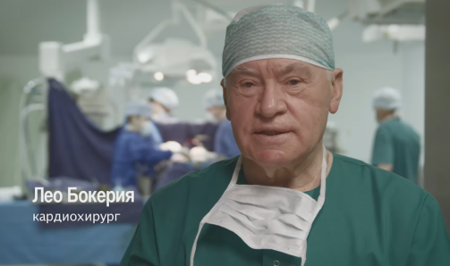
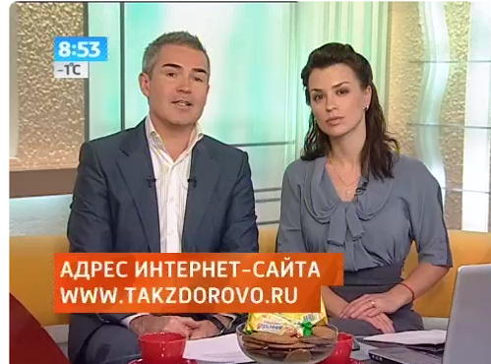
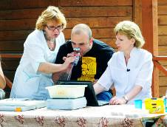
ЗДОРОВАЯ РОССИЯ
ГОСУДАРСТВЕННАЯ ПРОГРАММА ПО ФОРМИРОВАНИЮ ЗДОРОВОГО ОБРАЗА ЖИЗНИ
Борьба с потреблением табака – одно из приоритетных направлений программы «Здоровая Россия»
Социальные видеоролики в эфире федеральных телеканалов
Интернет-портал о здоровом образе жизни
РЕАЛИЗАЦИЯ ГОСУДАРСТВЕННОЙ КОММУНИКАЦИОННОЙ ПРОГРАММЫ ПО ФОРМИРОВАНИЮ ЗДОРОВОГО ОБРАЗА ЖИЗНИ
Отдельные медиа-проекты
Бесплатная «горячая линия»
8 800 200 0 200

Slide 11
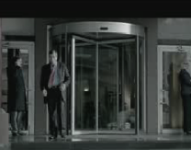
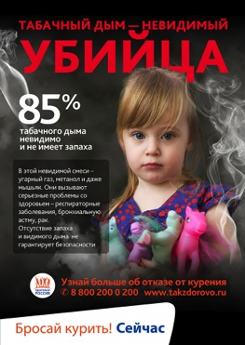
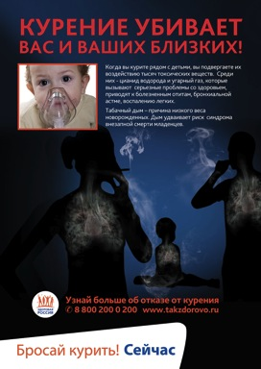
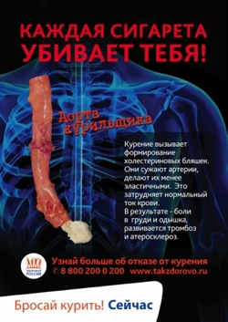
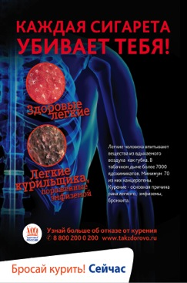
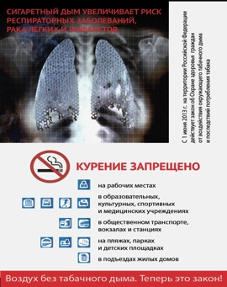
Ресурс Минздрава России по информационным материалам
О вреде курения:
Каждая сигарета убивает тебя: Артерия, Рак легкого, Инсульт
2. Об опасности пассивного курения:
Курение убивает ваших близких
Дым-невидимый убийца
3. В поддержку федерального закона №15-ФЗ
Воздух без табачного дыма-это закон: полный список и версия «общепит»

Slide 12
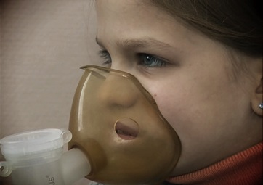
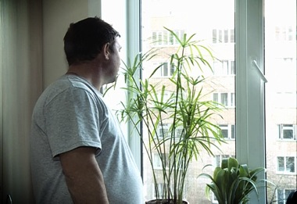
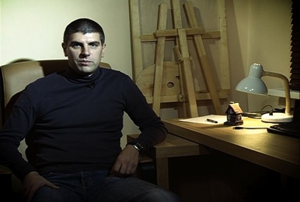
Свидетельства очевидцев
Врачи предупреждают: заболевания ССС и легких, новорожденных
Даша, астма
Александр, инфаркт
Анатолий, пневмоторокс

Slide 13
Как создавались материалы
Использовался опыт Министерства и результаты предыдущих кампаний.
Использовались данные опроса, проведенный в России по заказу Минздрава в 2012 г.:
Наиболее значимым фактором, который может повлиять на решение человека бросить курить, является здоровье , на втором месте-фактор семья
По мнению большинства (75,2%) реклама против курения должна выглядеть максимально серьезной
Относительно содержания рекламы против табака мнения респондентов разделились: 54,8% из них считают, что реклама должна содержать жизненные ситуации, а по мнению 41,9% опрошенных – научные данные
Большинство опрошенных (62,8%) считает, что реклама должна быть направлена на все население
Использовался опыт стран-лидеров-Австралия, США, Ирландия, Великобритания
Наибольшее воздействие оказывают материалы, демонстрирующие последствия курения для здоровья самого курильщика или близких ему людей. Это заставляет курильщика осознать реальность опасности, связанной с курением, и стимулируют задуматься об отказе от курения.
Notes:
"Социологическое исследование по оценке эффективности коммуникационной кампании по формированию здорового образа жизни у населения российской федерации, включая сокращение потребления алкоголя и табака, в 2012 году", Центр перспективных экономических исследований Академии наук республики Татарстан по заказу Минздрава РФ .
However, for mass media campaigns most of the research has been done in high income countries and we wanted to see if the same campaigns could work in low and middle income countries so we set out to find out. To do so we tested 10 anti tobacco ads that had been very successful in Australia or the US (leaders in this field ) in 10 countries across the world. Later we also tested Secondhand smoke messages and most recently we tested messages in Africa.

Slide 14
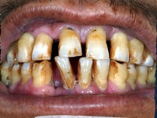
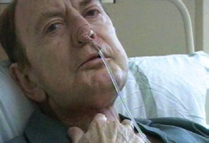
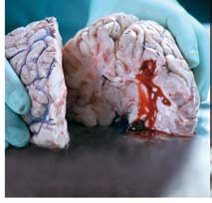
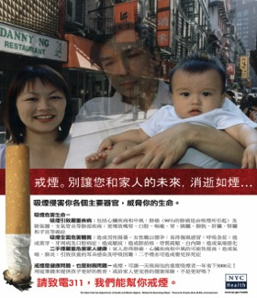
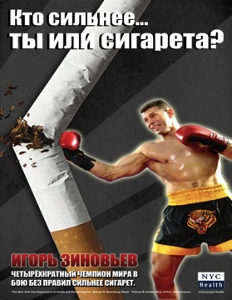
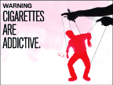
Критерии эффективности
Доносят информацию о вреде курения для здоровья и реалистично показывают разрушительные последствия для здоровья самого курильщика или его близких,
достоверные без преувеличений, образы, иллюстрирующие конкретные заболевания,
вызывают сильные негативные эмоции или сострадание, побуждающие к немедленному отказу от курения,
Свидетельства врачей или самих пациентов
Страдания впечатляют больше, чем факт смерти,
Наличие новой информации
не стигматизируют курящих
предлагают помощь по отказу от курения,
рассчитаны на широкую целевую аудиторию, а не узко-сегментированы.
Неэффективны
*Юмор, позитив
*Мультипликация
*Абстрактные, метафоры
*Слишком креативные
*Нереалистичные
Notes:
Наиболее эффективным зарекомендовали себя кампании , которые:
• доносят информацию о вреде курения для здоровья и реалистично показывают разрушительные последствия для здоровья самого курильщика или его близких,
• достоверные без преувеличений, жесткие образы, иллюстрирующие конкретные заболевания,
• вызывают сильные негативные эмоции или сострадание, побуждающие к немедленному отказу от курения,
• страдания и физические уродства впечатляют больше, чем факт смерти,
• содержит новую информацию,
• предлагают помощь по отказу от курения,
• рассчитаны на широкую целевую аудиторию, а не узко-сегментированы.

Slide 15
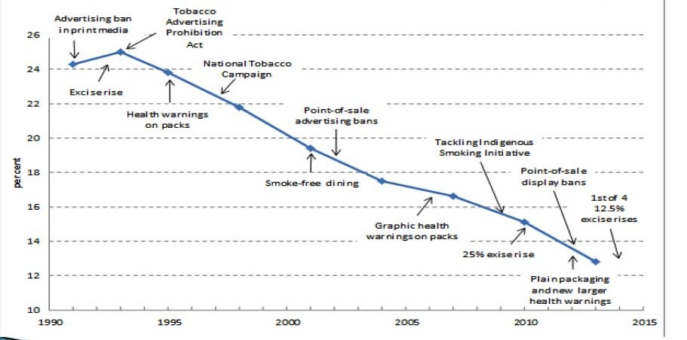
Почему некоторые материалы материалы заимствованы-Австралия
Вклад информационной кампании Артерия, … в снижение распространения курения в Австралии. Из презентации Николы Рохксон, бывшего министра здравоохранения
Материалы использованы более чем в 15 странах и везде показали свою эффективность
Notes:
Некоторые материалы были заимствованы у стран-лидеров, уже добивших существенных успехов в снижении распространенности курения. Это, прежде всего, Австралия и США.
Эти материалы были использованы более, чем в 15 странах мира,и везде зарекомендовали свою эффективность в мотивировании отказа от курения.
Они были протестированы в России в 2012 году, и только материалы, вошедшие в топ по их эффективности, были заимствованы, адаптированы и на них полностью оформлены авторские права, которые КОНФОП передает МЗ.
Вклад информационной кампании Артерия, … в снижение распространения курения в Австралии. Из презентации Николы Рохксон, бывшего министра здравоохранения

Slide 16
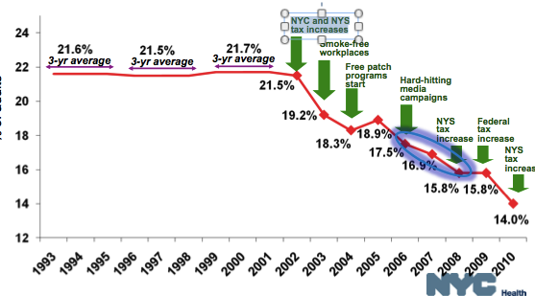
Департамент здравоохранения Нью-Йорка
Вклад информационной кампании Курение убивает в снижение распространения курения в Нью-Йорке. Из презентации директора по коммуникациям российской делегации.
Материал использованы более чем в 15 странах (в т.ч. в Москве при поддержке ВОЗ) и везде показали свою эффективность
Notes:
То есть показанные рекламные материалы, даже в отсутствии других мер по ограничению курения, способствовали снижению потребления табака.

Slide 17
Опрос общественного мнения об отношении к мерам против курения
(по данным ВЦИОМ, апрель 2015 года)
Употребление табака
На текущий момент (апрель 2015) большая часть населения России являются некурящими (66%)
Доля курящих составляет 34%, 17% опрошенных отметили, что выкуривают минимум одну пачку в день
Среди мужчин курящих 52%, в то время как доля курящих среди женщин значительно меньше и составляет 19%, а абсолютное большинство женщин (76%) ответили, что никогда не курили
Отношение к введённым мерам против курения
В целом подавляющее большинство (83%) одобряют введенные меры запрета курения в общественных местах, доля тех, кто не поддерживает антитабачные меры, не превышает 10%.
Наибольшее одобрение получили запреты на курение на территориях образовательных учреждений (91%), в общественном транспорте (90%), в местах занятия спортом (90%) и культурных учреждениях (89%)
Опрошенные респонденты в большей степени поддерживают запрет рекламы табачной продукции, чем запрет на её выкладку в магазинах (80% и 67% соответственно)
Введение новых антитабачных мер
Идею направить часть средств от табачных акцизов на социальные нужды поддерживают 84% опрошенных
Почти 2/3 опрошенных поддерживает повышение цен на сигареты до цены, менее доступной детям
Мотивационные факторы отказа от курения
18% опрошенных после введения антитабачных мер стали курить меньше
46% курящих участников исследования обозначили намерение снизить потребление сигарет или вовсе бросить курить в случае подорожании пачки сигарет на 100 рублей
Notes:
Система мероприятий по охране здоровья населения в современных условиях эксплуатации ядерно- и радиационно- опасных объектов, использования источников ионизирующего излучения и постоянной готовности к потенциальным аварийным ситуациям, связанным с радиационным воздействием, должна базироваться на научно-обоснованной оценке радиационных рисков для здоровья и прогнозе радиологических последствий.
В настоящее время действует Федеральный закон от 9 января 1996 г. № 3-ФЗ «О радиационной безопасности населения» (далее - Закон), который не учитывает изменения в системе радиационной защиты и требования радиационной безопасности, выработанные в последние 15 лет международными профессиональными и экспертными сообществами, при участии России и закреплённые в различных документах Международной комиссии по радиологической защите (МКРЗ) и Международного агентства по атомной энергии (МАГАТЭ).
Назрела необходимость создания единой нормативно-методической и законодательной базы в области радиационной безопасности в свете реализации основных принципов Основ государственной политики области обеспечения ядерной и радиационной безопасности на период до 2025 года, утвержденных Президентом Российской Федерации от 1 марта 2012 г. № Пр-539 (далее - Основы ядерной и радиационной безопасности):
гармонизация законодательства Российской Федерации с международным законодательством на основе правоприменительной практики (раздел IV, 9б);
реализация принципа социально приемлемого риска (раздел IV, 9д).
Необходимо отметить, что концепция социально приемлемого радиационного риска для здоровья человека является фундаментальной основой для системы ограничения индивидуальных доз облучения при воздействии ионизирующего излучения.
По нашему мнению Закон требует гармонизации, в первую очередь, с Рекомендациями МКРЗ 2007 г. (Публикация 103 МКРЗ) [1], Глоссарием МАГАТЭ 2007 г. [2], Основами безопасности МАГАТЭ 2007 г. (№ SF-1) [3], требованиями Международных основных норм безопасности (МОНБ) МАГАТЭ 2011 г. (№ GSR Part 3) [4] и др.

Slide 18
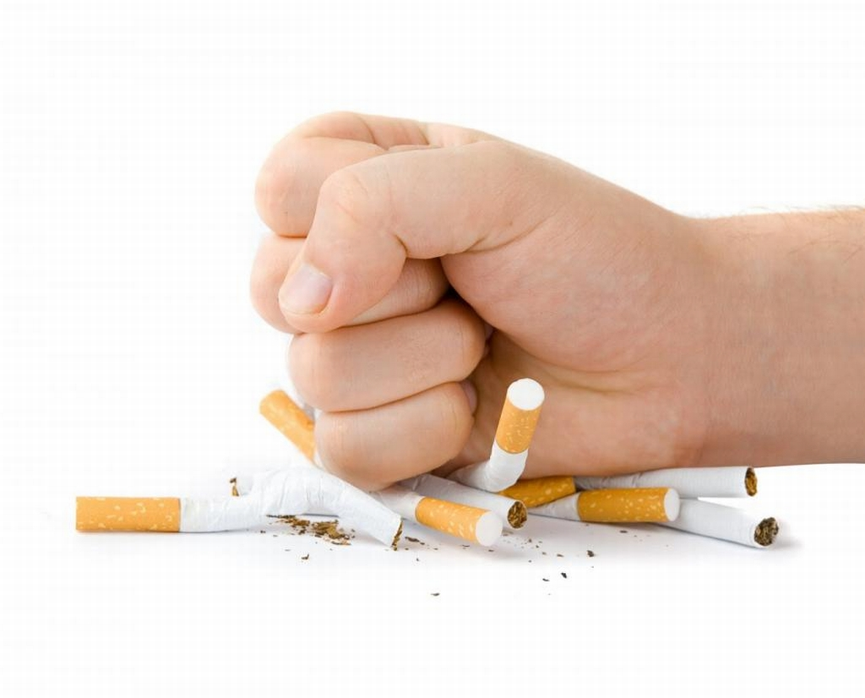
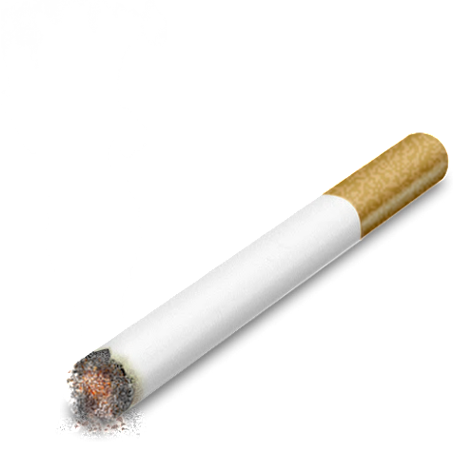
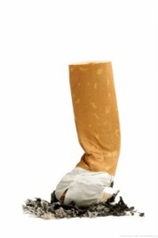
Распространенность табакокурения
58% респондентов ответили, что никогда не курили (76% женщин дали такой ответ)
Доля курящих респондентов составляет 34%, из них половина (17%) курит одну пачку в день или больше
Курят 52% опрошенных мужчин и 19% женщин
Больше всего курильщиков в возрасте от 35 до 44 лет – 43%. Курит 37% респондентов 18-24 лет и 40% опрошенных в возрасте 25-34 лет
58%
Одна пачка в день или больше
Меньше пачки в день
Несколько сигарет почти каждый день
Несколько сигарет в неделю или в месяц
Бросил курить после 1 июня 2013 года*
Бросил курить раньше 1 июня 2013 года
Никогда не курили
34%
Курящие
8%
Курили,
но бросили
Notes:
Система мероприятий по охране здоровья населения в современных условиях эксплуатации ядерно- и радиационно- опасных объектов, использования источников ионизирующего излучения и постоянной готовности к потенциальным аварийным ситуациям, связанным с радиационным воздействием, должна базироваться на научно-обоснованной оценке радиационных рисков для здоровья и прогнозе радиологических последствий.
В настоящее время действует Федеральный закон от 9 января 1996 г. № 3-ФЗ «О радиационной безопасности населения» (далее - Закон), который не учитывает изменения в системе радиационной защиты и требования радиационной безопасности, выработанные в последние 15 лет международными профессиональными и экспертными сообществами, при участии России и закреплённые в различных документах Международной комиссии по радиологической защите (МКРЗ) и Международного агентства по атомной энергии (МАГАТЭ).
Назрела необходимость создания единой нормативно-методической и законодательной базы в области радиационной безопасности в свете реализации основных принципов Основ государственной политики области обеспечения ядерной и радиационной безопасности на период до 2025 года, утвержденных Президентом Российской Федерации от 1 марта 2012 г. № Пр-539 (далее - Основы ядерной и радиационной безопасности):
гармонизация законодательства Российской Федерации с международным законодательством на основе правоприменительной практики (раздел IV, 9б);
реализация принципа социально приемлемого риска (раздел IV, 9д).
Необходимо отметить, что концепция социально приемлемого радиационного риска для здоровья человека является фундаментальной основой для системы ограничения индивидуальных доз облучения при воздействии ионизирующего излучения.
По нашему мнению Закон требует гармонизации, в первую очередь, с Рекомендациями МКРЗ 2007 г. (Публикация 103 МКРЗ) [1], Глоссарием МАГАТЭ 2007 г. [2], Основами безопасности МАГАТЭ 2007 г. (№ SF-1) [3], требованиями Международных основных норм безопасности (МОНБ) МАГАТЭ 2011 г. (№ GSR Part 3) [4] и др.

Slide 19
Отношение к введенным мерам против курения
83% респондентов поддерживают запрет курения в общественных местах
Наибольшее одобрение среди опрошенных получили запреты на курение на территориях образовательных учреждений (91%), в общественном транспорте (90%), в местах занятия спортом (90%) и культурных учреждениях (89%). Несколько меньший уровень поддержки отмечен для запрет на курение в поездах дальнего следования (67%)
Доля респондентов, выступающих против антитабачных мер, составляет всего лишь от 4 до 15%, за исключением запретов на курение в местах общественного питания и поездах дальнего следования (19% и 22% соответственно)
Средний балл по 100-балльной шкале, где 100 – полностью поддерживаю
Поддержка запрета на курение в общественных местах
Территории и помещения образовательных учреждений
Городской общественный транспорт
Территории и помещения учреждений физкультуры и спорта
Территории и помещения медицинских учреждений
Территории и помещения учреждений культуры
Органы государственной и муниципальной власти
Вокзалы и аэропорты
Рабочие места
Кафе, рестораны и бары
Поезда дальнего следования
92
92
91
91
91
87
85
79
76
73
респондентов поддерживают введенные запреты на курение в общественных местах
83%
Notes:
Система мероприятий по охране здоровья населения в современных условиях эксплуатации ядерно- и радиационно- опасных объектов, использования источников ионизирующего излучения и постоянной готовности к потенциальным аварийным ситуациям, связанным с радиационным воздействием, должна базироваться на научно-обоснованной оценке радиационных рисков для здоровья и прогнозе радиологических последствий.
В настоящее время действует Федеральный закон от 9 января 1996 г. № 3-ФЗ «О радиационной безопасности населения» (далее - Закон), который не учитывает изменения в системе радиационной защиты и требования радиационной безопасности, выработанные в последние 15 лет международными профессиональными и экспертными сообществами, при участии России и закреплённые в различных документах Международной комиссии по радиологической защите (МКРЗ) и Международного агентства по атомной энергии (МАГАТЭ).
Назрела необходимость создания единой нормативно-методической и законодательной базы в области радиационной безопасности в свете реализации основных принципов Основ государственной политики области обеспечения ядерной и радиационной безопасности на период до 2025 года, утвержденных Президентом Российской Федерации от 1 марта 2012 г. № Пр-539 (далее - Основы ядерной и радиационной безопасности):
гармонизация законодательства Российской Федерации с международным законодательством на основе правоприменительной практики (раздел IV, 9б);
реализация принципа социально приемлемого риска (раздел IV, 9д).
Необходимо отметить, что концепция социально приемлемого радиационного риска для здоровья человека является фундаментальной основой для системы ограничения индивидуальных доз облучения при воздействии ионизирующего излучения.
По нашему мнению Закон требует гармонизации, в первую очередь, с Рекомендациями МКРЗ 2007 г. (Публикация 103 МКРЗ) [1], Глоссарием МАГАТЭ 2007 г. [2], Основами безопасности МАГАТЭ 2007 г. (№ SF-1) [3], требованиями Международных основных норм безопасности (МОНБ) МАГАТЭ 2011 г. (№ GSR Part 3) [4] и др.

Slide 20
Отношение к введенным мерам против курения (продолжение)
Одобрение введенных мер заметно выше среди некурящих, но также стоит отметить, что и оценки курящих превышают негативные значения по запретам во всех обозначенных общественных местах
Поддержка запрета на курение общественных местах (курящие и некурящие)
Курящие (n=545) | Курили, но бросили (n=129) | Никогда не курили (n=920)
82% | 91% | 97%
80% | 95% | 97%
80% | 94% | 96%
78% | 91% | 96%
78% | 90% | 97%
72% | 85% | 92%
65% | 83% | 93%
55% | 76% | 88%
47% | 74% | 86%
41% | 70% | 84%
Территории и помещения образовательных учреждений
Городской общественный транспорт
Территории и помещения учреждений физкультуры и спорта
Территории и помещения медицинских учреждений
Территории и помещения учреждений культуры
Органы государственной и муниципальной власти
Вокзалы и аэропорты
Рабочие места
Кафе, рестораны и бары
Поезда дальнего следования
Доля респондентов, поддерживающих антитабачные меры
(сумма ответов «полностью поддерживаю» и «скорее поддерживаю»)
Notes:
Система мероприятий по охране здоровья населения в современных условиях эксплуатации ядерно- и радиационно- опасных объектов, использования источников ионизирующего излучения и постоянной готовности к потенциальным аварийным ситуациям, связанным с радиационным воздействием, должна базироваться на научно-обоснованной оценке радиационных рисков для здоровья и прогнозе радиологических последствий.
В настоящее время действует Федеральный закон от 9 января 1996 г. № 3-ФЗ «О радиационной безопасности населения» (далее - Закон), который не учитывает изменения в системе радиационной защиты и требования радиационной безопасности, выработанные в последние 15 лет международными профессиональными и экспертными сообществами, при участии России и закреплённые в различных документах Международной комиссии по радиологической защите (МКРЗ) и Международного агентства по атомной энергии (МАГАТЭ).
Назрела необходимость создания единой нормативно-методической и законодательной базы в области радиационной безопасности в свете реализации основных принципов Основ государственной политики области обеспечения ядерной и радиационной безопасности на период до 2025 года, утвержденных Президентом Российской Федерации от 1 марта 2012 г. № Пр-539 (далее - Основы ядерной и радиационной безопасности):
гармонизация законодательства Российской Федерации с международным законодательством на основе правоприменительной практики (раздел IV, 9б);
реализация принципа социально приемлемого риска (раздел IV, 9д).
Необходимо отметить, что концепция социально приемлемого радиационного риска для здоровья человека является фундаментальной основой для системы ограничения индивидуальных доз облучения при воздействии ионизирующего излучения.
По нашему мнению Закон требует гармонизации, в первую очередь, с Рекомендациями МКРЗ 2007 г. (Публикация 103 МКРЗ) [1], Глоссарием МАГАТЭ 2007 г. [2], Основами безопасности МАГАТЭ 2007 г. (№ SF-1) [3], требованиями Международных основных норм безопасности (МОНБ) МАГАТЭ 2011 г. (№ GSR Part 3) [4] и др.

Slide 21
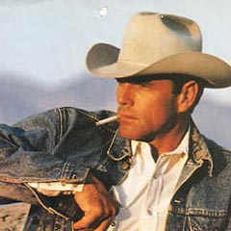
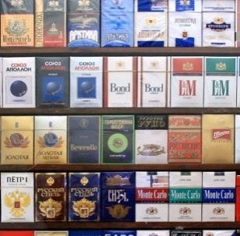
Отношение к запрету рекламы и выкладки табачной продукции
В целом большинство опрошенных респондентов (80%) поддерживают запрет рекламы табачной продукции
Среди курящих респондентов доля одобряющих запрет несколько меньше и составляет 69% против 86% среди некурящих
67% опрошенных респондентов поддерживают запрет на выкладку табачных изделий
Курящие респонденты в меньшей степени поддерживают данный запрет, чем некурящие (48% и 78% соответственно)
Запрет рекламы табачной продукции
80%
поддерживает
n=1600
Запрет на выкладку табачных изделий.
67%
поддерживает
Notes:
Система мероприятий по охране здоровья населения в современных условиях эксплуатации ядерно- и радиационно- опасных объектов, использования источников ионизирующего излучения и постоянной готовности к потенциальным аварийным ситуациям, связанным с радиационным воздействием, должна базироваться на научно-обоснованной оценке радиационных рисков для здоровья и прогнозе радиологических последствий.
В настоящее время действует Федеральный закон от 9 января 1996 г. № 3-ФЗ «О радиационной безопасности населения» (далее - Закон), который не учитывает изменения в системе радиационной защиты и требования радиационной безопасности, выработанные в последние 15 лет международными профессиональными и экспертными сообществами, при участии России и закреплённые в различных документах Международной комиссии по радиологической защите (МКРЗ) и Международного агентства по атомной энергии (МАГАТЭ).
Назрела необходимость создания единой нормативно-методической и законодательной базы в области радиационной безопасности в свете реализации основных принципов Основ государственной политики области обеспечения ядерной и радиационной безопасности на период до 2025 года, утвержденных Президентом Российской Федерации от 1 марта 2012 г. № Пр-539 (далее - Основы ядерной и радиационной безопасности):
гармонизация законодательства Российской Федерации с международным законодательством на основе правоприменительной практики (раздел IV, 9б);
реализация принципа социально приемлемого риска (раздел IV, 9д).
Необходимо отметить, что концепция социально приемлемого радиационного риска для здоровья человека является фундаментальной основой для системы ограничения индивидуальных доз облучения при воздействии ионизирующего излучения.
По нашему мнению Закон требует гармонизации, в первую очередь, с Рекомендациями МКРЗ 2007 г. (Публикация 103 МКРЗ) [1], Глоссарием МАГАТЭ 2007 г. [2], Основами безопасности МАГАТЭ 2007 г. (№ SF-1) [3], требованиями Международных основных норм безопасности (МОНБ) МАГАТЭ 2011 г. (№ GSR Part 3) [4] и др.

Slide 22
Возможность введения новых антитабачных мер
Большинство опрошенных (64%) поддерживают повышение стоимости сигарет до цены, менее доступной детям, в том числе 40% курильщиков и 79% некурящих
84% респондентов согласны направить часть средств от табачных акцизов на социальные нужды
Высокий уровень поддержки идеи отмечен также среди курящих респондентов (76%)
Повышение стоимости сигарет до цены, менее доступной детям
64%
поддерживает
ЦЕНА
n=1600
Направление части денег от табачных акцизов на социальные нужды
84%
поддерживает
Notes:
Система мероприятий по охране здоровья населения в современных условиях эксплуатации ядерно- и радиационно- опасных объектов, использования источников ионизирующего излучения и постоянной готовности к потенциальным аварийным ситуациям, связанным с радиационным воздействием, должна базироваться на научно-обоснованной оценке радиационных рисков для здоровья и прогнозе радиологических последствий.
В настоящее время действует Федеральный закон от 9 января 1996 г. № 3-ФЗ «О радиационной безопасности населения» (далее - Закон), который не учитывает изменения в системе радиационной защиты и требования радиационной безопасности, выработанные в последние 15 лет международными профессиональными и экспертными сообществами, при участии России и закреплённые в различных документах Международной комиссии по радиологической защите (МКРЗ) и Международного агентства по атомной энергии (МАГАТЭ).
Назрела необходимость создания единой нормативно-методической и законодательной базы в области радиационной безопасности в свете реализации основных принципов Основ государственной политики области обеспечения ядерной и радиационной безопасности на период до 2025 года, утвержденных Президентом Российской Федерации от 1 марта 2012 г. № Пр-539 (далее - Основы ядерной и радиационной безопасности):
гармонизация законодательства Российской Федерации с международным законодательством на основе правоприменительной практики (раздел IV, 9б);
реализация принципа социально приемлемого риска (раздел IV, 9д).
Необходимо отметить, что концепция социально приемлемого радиационного риска для здоровья человека является фундаментальной основой для системы ограничения индивидуальных доз облучения при воздействии ионизирующего излучения.
По нашему мнению Закон требует гармонизации, в первую очередь, с Рекомендациями МКРЗ 2007 г. (Публикация 103 МКРЗ) [1], Глоссарием МАГАТЭ 2007 г. [2], Основами безопасности МАГАТЭ 2007 г. (№ SF-1) [3], требованиями Международных основных норм безопасности (МОНБ) МАГАТЭ 2011 г. (№ GSR Part 3) [4] и др.

Slide 23
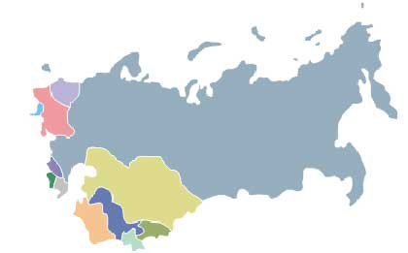
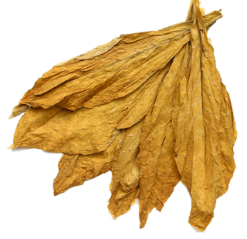
Мотивационные факторы отказа от курения
46% респондентов в случае подорожании пачки сигарет на 100 рублей либо бросят курить, либо станут курить меньше
Действия респондентов в случае подорожания пачки сигарет на 100 рублей
«Буду покупать сигары через интернет»
«Куплю электронную сигарету»
«Куплю машинку для крутки сигарет»
«Буду собирать бычки»
«Буду протестовать»
Другие действия (3%)
Брошу курить | Стану курить меньше/реже | Для меня ничего не изменится, буду курить, как и курил | Перейду на самый дешевый табак | Буду покупать из-под полы нелегальный товар | Буду привозить сигареты из стран, где они стоят дешевле | Буду выращивать свой табак

Slide 24
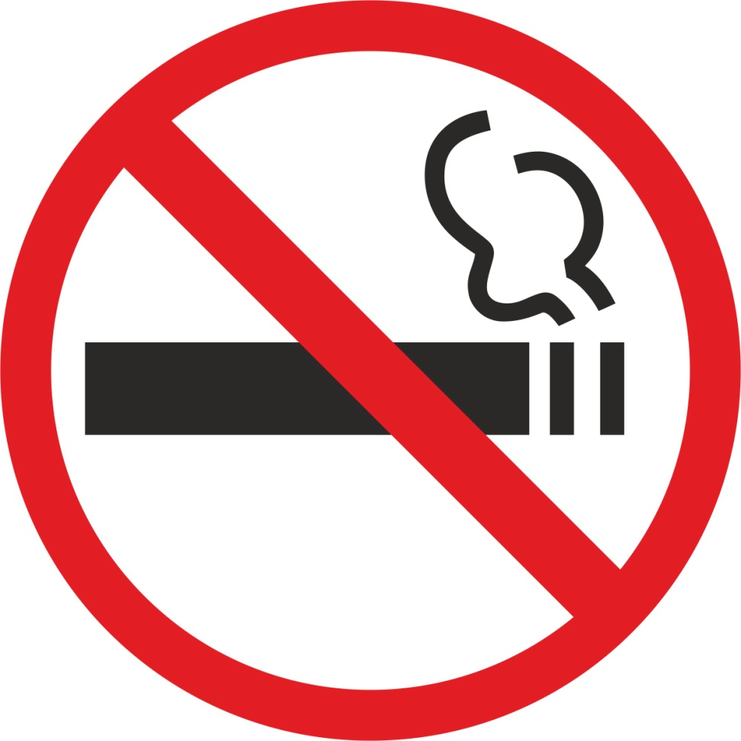
Сравнение результатов опросов ВЦИОМ разных лет
Уровень потребления табака
 | 2009 | 2011 | 2013 | 2014 | 2015
Доля курящих | 41% | 38% | 41% | 35% | 34%
Выкуривают одну пачку сигарет в день или больше | 21% | 21% | 24% | 20% | 17%
Отношение к антитабачным мерам
Запрет на курение в общественных местах
Февраль 2013 года - поддерживали 76% опрошенных
Июль 2014 года - поддерживали 74% опрошенных
Апрель 2015 года - поддерживают 83% опрошенных
Запрет на выкладку табачных изделий в магазинах
Февраль 2013 года - поддерживали 59% опрошенных
Июль 2014 года - поддерживали 67% опрошенных
Апрель 2015 года - поддерживает 67% опрошенных
Запрет на рекламу табачных изделий
Февраль 2013 года - поддерживали 79% опрошенных
Апрель 2015 года - поддерживают 80% опрошенных
Notes:
Система мероприятий по охране здоровья населения в современных условиях эксплуатации ядерно- и радиационно- опасных объектов, использования источников ионизирующего излучения и постоянной готовности к потенциальным аварийным ситуациям, связанным с радиационным воздействием, должна базироваться на научно-обоснованной оценке радиационных рисков для здоровья и прогнозе радиологических последствий.
В настоящее время действует Федеральный закон от 9 января 1996 г. № 3-ФЗ «О радиационной безопасности населения» (далее - Закон), который не учитывает изменения в системе радиационной защиты и требования радиационной безопасности, выработанные в последние 15 лет международными профессиональными и экспертными сообществами, при участии России и закреплённые в различных документах Международной комиссии по радиологической защите (МКРЗ) и Международного агентства по атомной энергии (МАГАТЭ).
Назрела необходимость создания единой нормативно-методической и законодательной базы в области радиационной безопасности в свете реализации основных принципов Основ государственной политики области обеспечения ядерной и радиационной безопасности на период до 2025 года, утвержденных Президентом Российской Федерации от 1 марта 2012 г. № Пр-539 (далее - Основы ядерной и радиационной безопасности):
гармонизация законодательства Российской Федерации с международным законодательством на основе правоприменительной практики (раздел IV, 9б);
реализация принципа социально приемлемого риска (раздел IV, 9д).
Необходимо отметить, что концепция социально приемлемого радиационного риска для здоровья человека является фундаментальной основой для системы ограничения индивидуальных доз облучения при воздействии ионизирующего излучения.
По нашему мнению Закон требует гармонизации, в первую очередь, с Рекомендациями МКРЗ 2007 г. (Публикация 103 МКРЗ) [1], Глоссарием МАГАТЭ 2007 г. [2], Основами безопасности МАГАТЭ 2007 г. (№ SF-1) [3], требованиями Международных основных норм безопасности (МОНБ) МАГАТЭ 2011 г. (№ GSR Part 3) [4] и др.

Slide 25
БЛАГОДАРЮ ЗА ВНИМАНИЕ!
Спасибо за внимание!

